Slide 1
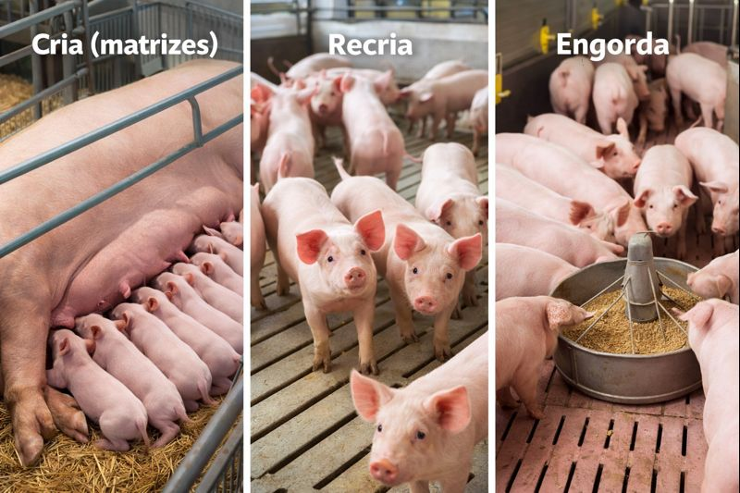
Suinocultura x Ambiência Rural

Slide 2

Economia Bovinos
1) Por que a suinocultura é estratégica na economia brasileira?
A suinocultura ocupa posição central no agronegócio brasileiro e global, movendo bilhões de reais e sendo um dos setores mais eficientes na conversão alimentar.
✅ Razões estratégicas
Produção de proteína animal de alto valor biológico, com forte demanda doméstica (76% da produção fica no Brasil).
Geração de empregos diretos e indiretos: mais de 17,5 mil estabelecimentos com produção tecnificada. Crescente papel nas exportações: 1,3 milhão de toneladas exportadas em 2024, gerando US$ 3 bilhões. Movimenta uma extensa cadeia produtiva, incluindo genética, nutrição, equipamentos, indústria frigorífica e logística.
Setor altamente tecnificado, com avanços em ambiência, nutrição, manejo, biosseguridade e genética.
Alta eficiência produtiva: a suinocultura brasileira está entre as melhores do mundo em conversão alimentar.
Disciplina: Construções Rurais
Prof. Dr. Emmanuel Zullo Godinho

Slide 3
Cadeia Produtiva da Suinocultura
2) Cadeia produtiva da suinocultura (com divisão em cria, recria e engorda)
A cadeia é dividida em dois grandes elos produtivos:
🐽 A) Produção de Leitões (Cria e Recria)
Função: produção de leitões desmamados com alto potencial de crescimento.
🔹 Cria – setor de matrizes (reprodução)
Manejo reprodutivo, inseminação e gestação.
Parideiras, manejo de leitões, colostragem e sanidade.
É responsável pela qualidade genética e sanitária dos animais.
🔹 Recria – do desmame até o início da engorda
Fase em crechários altamente controlados.
Foco em ganho de peso, sanidade e ambiência.
Brasil possui cerca de 4 mil granjas tecnificadas com matrizes.
💰 Onde se gera dinheiro na cria/recria
Venda de leitões para terminadores.
Venda de genética (sementes, matrizes, reprodutores).
Contratos de integração (avaliação por desempenho e conversão alimentar).
Indústrias de ração pré-inicial, medicamentos, equipamentos e ambiência.
🐷 B) Engorda (terminação)
Função: levar o suíno até peso de abate com máximo rendimento de carcaça.
Cerca de 13,5 mil granjas brasileiras atuam apenas na engorda.
Utilização de sistemas de crechário + terminação ou wean-to-finish.
💰 Onde se gera dinheiro na engorda
Venda de animais prontos para abate (56–120 kg dependendo do sistema).
Remuneração por qualidade de carcaça.
Indústrias de ração, sanidade, equipamentos e tecnologias de ambiência.
Frigoríficos, transportadoras e comércio de carne suína.
Disciplina: Construções Rurais
Prof. Dr. Emmanuel Zullo Godinho

Slide 4
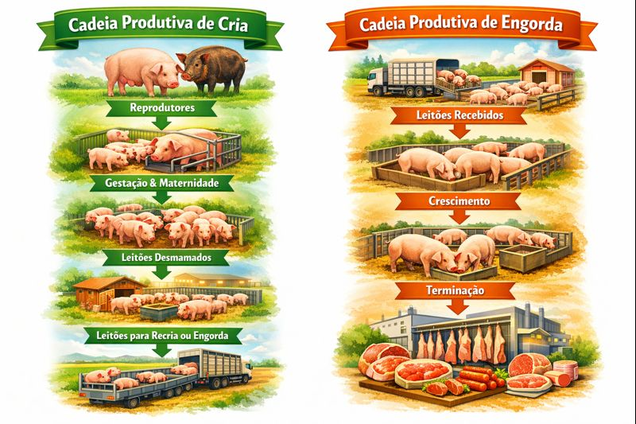

Slide 5
Cadeia Produtiva da Suinocultura
🏭 Cadeia completa (Cria → Recria → Engorda → Indústria)
Elos que movimentam capital:
Genética, reprodutores e IA;
Nutrição (milho, soja, premixes, aditivos);
Ambiência (ventilação, climatização, cortinas, nebulização);
Sanidade (vacinas, antibióticos controlados);
Crechários e terminação;
Frigoríficos e indústria da carne;
Exportadores e varejo interno.
Setores industriais relacionados:
Rações;
Equipamentos e automação;
Construção rural;
Logística e transporte;
Serviços técnicos (vets, zootecnistas, agrônomos).
Disciplina: Construções Rurais
Prof. Dr. Emmanuel Zullo Godinho

Slide 6
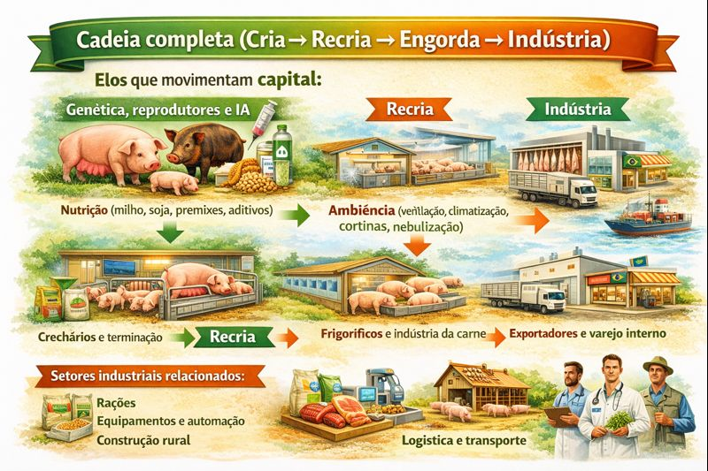

Slide 7
Economia Bovinos
3) Mercado nacional: por que a suinocultura pesa tanto no Brasil?
🇧🇷 Fatores estruturais:
Produção interna de 5,3 milhões de toneladas em 2024. Forte consumo doméstico: quase 20 kg per capita.
Cadeia altamente concentrada e eficiente — dominada pela região Sul, que abate:
Santa Catarina: 30% dos abates nacionais e 55% das exportações.
Paraná e Rio Grande do Sul completam 52% do plantel total.
🌾 Importância estrutural:
Em muitas regiões, a suinocultura sustenta economias locais onde culturas agrícolas não são tão viáveis.
Integrações e cooperativas são fundamentais no Sul.
Disciplina: Construções Rurais
Prof. Dr. Emmanuel Zullo Godinho

Slide 8
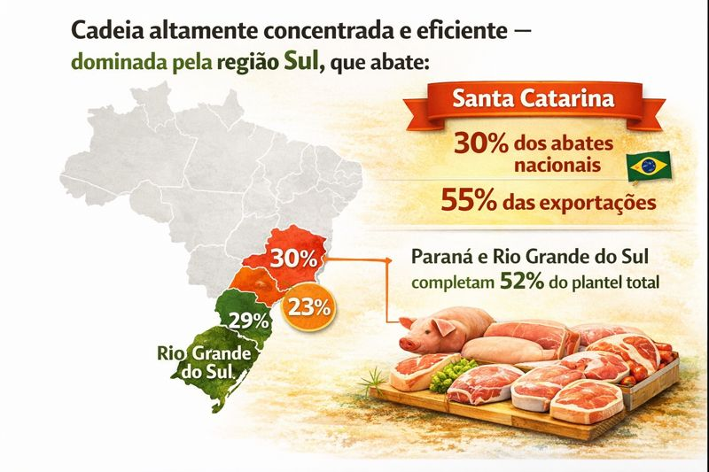

Slide 9
Mercado Internacional
4) Mercado internacional: por que o Brasil é forte em carne suína?
🌍 Exportações (2024): 1,3 milhão de toneladas exportadas. Receita superior a US$ 3 bilhões. 🌏 Principais destinos: Ásia (China, Filipinas, Hong Kong), Américas (Chile, EUA) e 89 países compram carne suína brasileira.
🧭 Por que o Brasil é competitivo? Escala de produção. Índices zootécnicos elevados. Indústrias modernas e certificadas. Custos competitivos (milho e soja nacionais). Status sanitário reconhecido (SC é zona livre de febre aftosa sem vacinação).
5) O que move o crescimento da suinocultura no mundo?
🌍 Motores globais de expansão: Aumento populacional. Crescimento de renda em países emergentes. Urbanização e demanda por produtos industrializados. Avanços em genética, nutrição e sanidade. Maior rigor em biosseguridade (pós-PPC e PSA). Carne suína é a proteína animal mais consumida no mundo.
Disciplina: Construções Rurais
Prof. Dr. Emmanuel Zullo Godinho

Slide 10
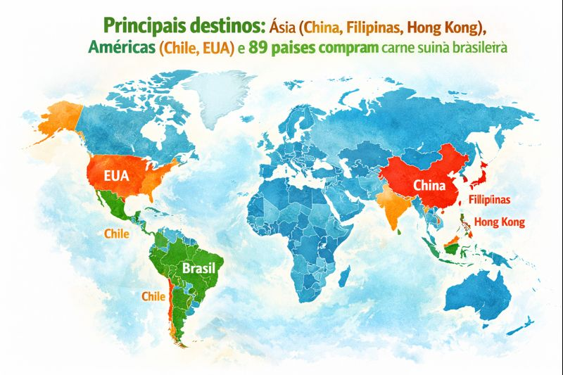

Slide 11
Mercado Agronômico
6) O que isso tem a ver com Engenharia Agronômica?
O agrônomo atua no núcleo técnico da cadeia suína, mesmo que o animal não seja ruminante.
👨‍🌾 Principais áreas de atuação:
Produção de milho, soja, farelos e aditivos.
Manejo e construção de instalações (ambiente, bem‑estar, ventilação).
Projeto e operação de sistemas de ambiência.
Sistemas de produção integrados (ILP/ILPF com suinocultura é possível via fertilização orgânica).
Gestão de dejetos e sustentabilidade.
Fertilidade do solo e aproveitamento agrícola do esterco (adubação orgânica).
Economia rural aplicada a sistemas intensivos.
Planejamento técnico/produtivo e análise de viabilidade.
Disciplina: Construções Rurais
Prof. Dr. Emmanuel Zullo Godinho

Slide 12
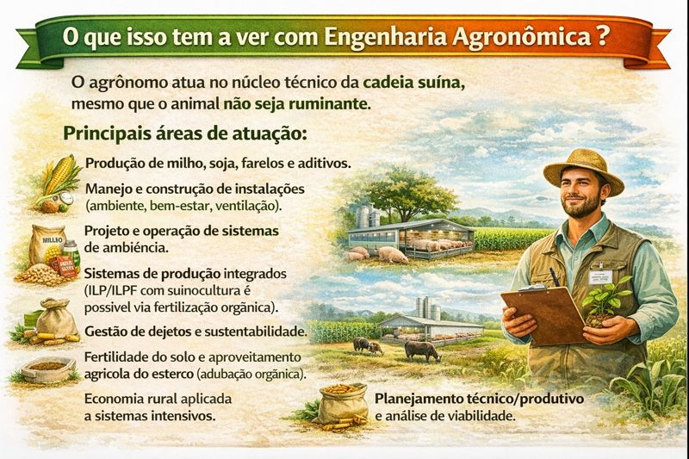

Slide 13
Indicadores econômicos e produtivos
7) Indicadores econômicos e produtivos que mandam no resultado
🐽 Na suinocultura (cria, recria e engorda)
Engorda
Ganho de peso diário (GPD).
Conversão alimentar (CA).
Peso de abate.
Idade ao abate.
Índices de mortalidade.
Custo por kg de suíno vivo.
Custo da ração (70–80% do custo total).
Preço do kg vivo e preço da carcaça no frigorífico.
Cria (matrizes)
Número de leitões desmamados/fêmea/ano.
Taxa de parto.
Intervalo desmame‑cio.
Mortalidade na maternidade.
Recria
Ganho de peso diário (GPD) na creche.
Conversão alimentar na creche.
Mortalidade na creche.
Disciplina: Construções Rurais
Prof. Dr. Emmanuel Zullo Godinho

Slide 14
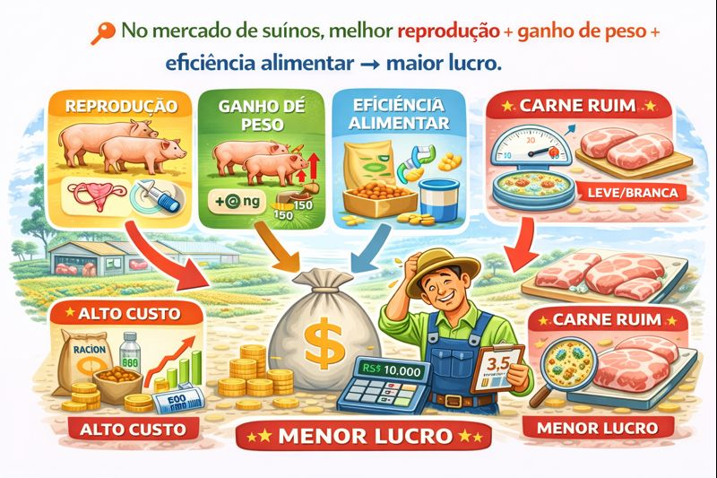

Slide 15
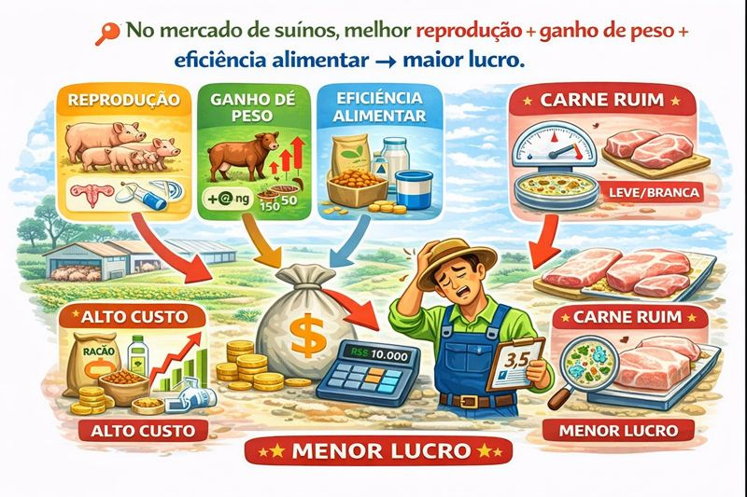

Slide 16
Ambiência Rural x Suínos cria recria engorda
1) O que é “ambiência” em suinocultura (cria, recria e engorda)
Ambiência é o conjunto de condições do microclima e do ambiente físico onde o suíno vive (maternidade, creche, recria, terminação, gestação), que determinam se o animal consegue manter:
Equilíbrio térmico (não passar frio nem calor);
Bem-estar comportamental (comer, dormir, explorar, sem estresse);
Sanidade (menos diarreia, pneumonia, lesões, mortalidade);
Desempenho produtivo (ganho de peso, conversão, consumo, reprodução).
📌 Em outras palavras: ✅ ambiência boa = suíno usa energia para crescer, produzir e reproduzir ❌ ambiência ruim = suíno usa energia para sobreviver ao ambiente
A ambiência em suínos é sustentada por 4 pilares:
Clima do ambiente: temperatura, umidade, ventilação, radiação, correntes de ar.
Qualidade do ar: poeira, gases (NH₃, CO₂, H₂S), microrganismos e odores.
Conforto físico: piso, cama (quando existir), espaço, área seca, água e alimento.
Manejo e biosseguridade: rotina, limpeza, vazio sanitário, lotes, manejo de estresse.
Disciplina: Construções Rurais
Prof. Dr. Emmanuel Zullo Godinho

Slide 17
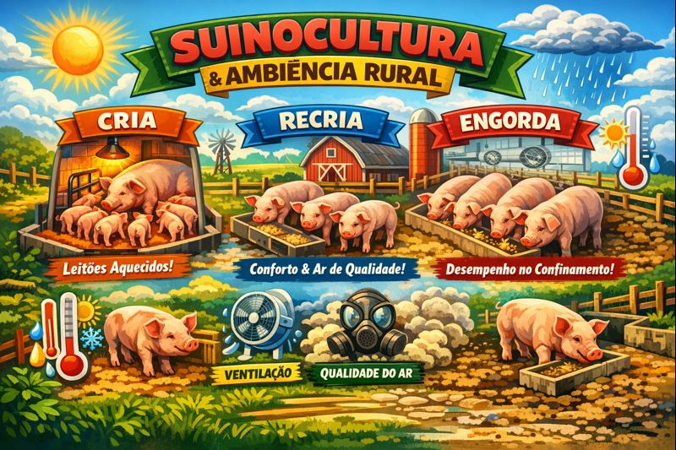

Slide 18
Ambiência Rural x Aviários de Postura e Corte
2) Fisiologia térmica dos suínos (como lidam com calor e frio)
Os suínos são homeotérmicos, mas têm baixa eficiência para perder calor, porque: quase não suam e dependem muito da respiração e do ambiente (ventilação e piso).
✅ Eles têm uma faixa ótima chamada zona de neutralidade térmica.
Fora dela → entram em estresse térmico (calor ou frio).
Como o suíno perde calor: Convecção: vento/ventilação removendo calor do corpo. Radiação: troca com superfícies e ambiente. Condução: contato com o piso (muito importante!). Evaporação: respiração (principal no calor).
O que acontece no calor (estresse por calor): consumo de ração ↓, ganho de peso ↓, conversão alimentar piora, respiração ↑ (ofegante), aumento da temperatura corporal, queda de imunidade e piora reprodutiva (cio irregular, menor fertilidade, menor leitegada).
📌 Impacto prático:
matrizes: queda de consumo → menor produção de leite → leitão mais leve e mais mortalidade
creche/recria/engorda: pior desempenho e mais risco sanitário
O que acontece no frio (principalmente em leitões): gasto energético ↑, tremores e amontoamento (sinal clássico), risco alto de hipotermia em recém-nascidos, maior predisposição a doenças e diarreias e pior ganho de peso (energia vai para aquecer o corpo).
📌 Ponto-chave: o frio é MUITO mais crítico para leitões na maternidade e creche do que para animais grandes.
Disciplina: Construções Rurais
Prof. Dr. Emmanuel Zullo Godinho

Slide 19
Ambiência Rural x Suínos cria recria engorda
3) Temperatura, umidade e ventilação: o trio que manda no desempenho
3.1 Temperatura (T)
O objetivo é manter conforto e reduzir estresse térmico conforme a fase:
Maternidade: leitão precisa muito calor, matriz não aguenta calor excessivo
Creche: fase mais sensível (transição + imunidade baixa)
Recria/terminação: calor derruba consumo e GPD
📌 Ponto forte para sala: ✅ quanto menor o suíno (leitão), mais ele sofre com frio ✅ quanto maior o suíno (terminação/matriz), mais ele sofre com calor
3.2 Umidade relativa (UR)
A umidade muda totalmente o conforto:
a) UR alta + calor = pior cenário: suíno não consegue perder calor pela respiração, mais risco de doenças respiratórias e cama/piso úmido → maior contaminação.
b) UR muito baixa: aumenta poeira → piora respiratória (tosse, pneumonia, irritação)
3.3 Ventilação (o “motor invisível”)
A ventilação tem 3 funções principais:
remove calor (convecção);
remove umidade do ambiente/piso;
melhora a qualidade do ar (menos NH₃, poeira e microrganismos).
📌 Atenção: ventilação boa não é “vento batendo no leitão”. Corrente de ar em leitão = frio + estresse + pneumonia.
Disciplina: Construções Rurais
Prof. Dr. Emmanuel Zullo Godinho

Slide 20
Ambiência Rural x Suínos cria recria engorda
4) Qualidade do ar: o que derruba sanidade e desempenho
Em suinocultura intensiva, a qualidade do ar é decisiva, principalmente por causa de:
amônia (NH₃) (fezes + urina)
poeira (ração, pele, cama seca)
gases (CO₂ e H₂S em situações críticas)
umidade elevada
📌 Consequências:
irritação nas vias respiratórias;
maior predisposição a pneumonia;
pior conversão alimentar;
estresse e queda de consumo;
mais problemas oculares (lacrimejamento).
✅ Ambiência ruim frequentemente aumenta:
Tosse;
Espirros;
pneumonia enzoótica;
uso de antibióticos;
Mortalidade.
Disciplina: Construções Rurais
Prof. Dr. Emmanuel Zullo Godinho

Slide 21
Ambiência Rural x Suínos cria recria engorda
5) Piso, umidade e higiene: base do conforto e sanidade (engenharia sanitária)
Em suínos isso é essencial, porque o piso interfere diretamente em:
conforto térmico (principalmente por condução);
risco de lesões (pata e casco);
risco sanitário (diarreias e contaminação).
Piso seco e limpo melhora:
✅ conforto
✅ desempenho
✅ menor incidência de diarreia na creche
✅ menor risco respiratório (menos gases e umidade)
Piso úmido/sujo aumenta:
❌ amônia
❌ lesões e queimaduras de pele
❌ diarreias pós-desmame
❌ contaminação ambiental
❌ mortalidade
📌 Na maternidade: o leitão precisa de área seca e quente, ou ele perde energia muito rápido.
Disciplina: Construções Rurais
Prof. Dr. Emmanuel Zullo Godinho

Slide 22
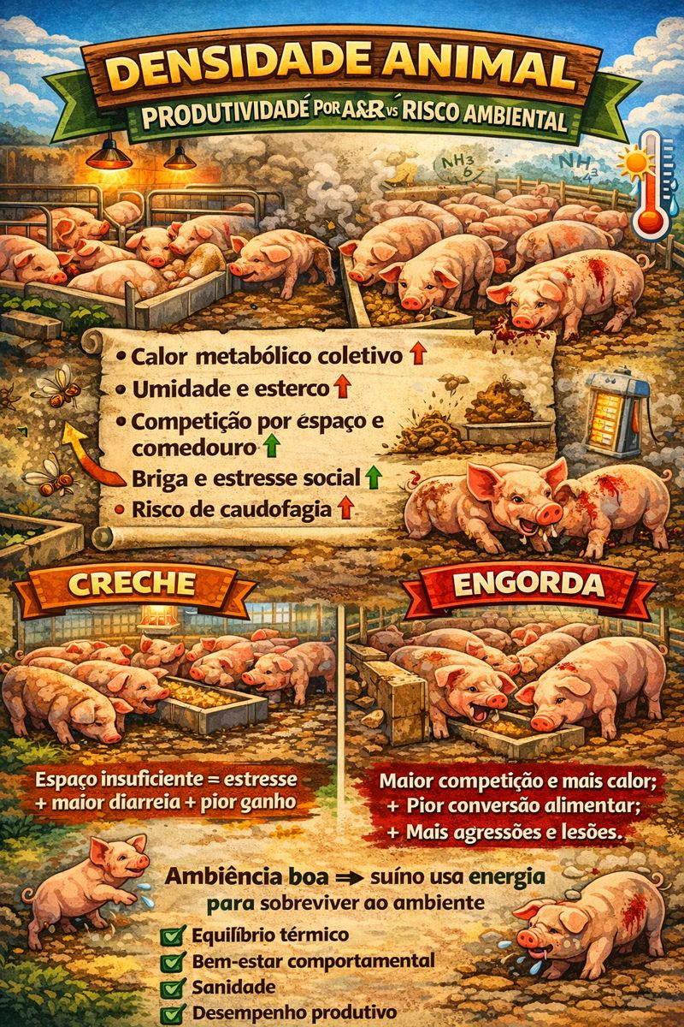
Ambiência Rural x Suínos cria recria engorda
6) Densidade animal: produtividade por área vs risco ambiental
Densidade elevada piora tudo:
calor metabólico coletivo ↑;
umidade e esterco ↑;
competição por espaço e comedouro ↑;
briga e estresse social ↑;
risco de caudofagia ↑.
Creche
Espaço insuficiente = estresse + maior diarreia + pior ganho
Engorda
maior competição e mais calor;
pior conversão alimentar;
mais agressões e lesões.
Prof. Dr. Emmanuel Zullo Godinho
Disciplina: Construções Rurais

Slide 23
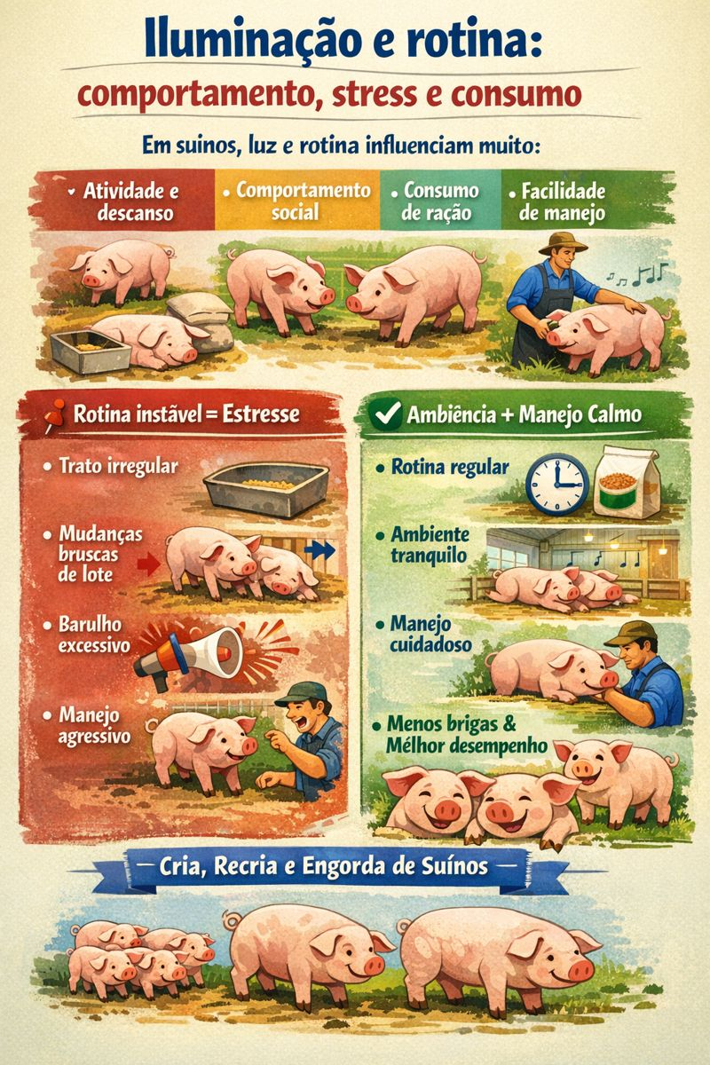
Ambiência Rural x Suínos cria recria engorda
7) Iluminação e rotina: comportamento, stress e consumo
Em suínos, luz e rotina influenciam muito:
atividade e descanso;
comportamento social;
consumo de ração;
facilidade de manejo.
📌 Rotina instável = estresse
Exemplos:
trato irregular;
mudanças bruscas de lote;
barulho excessivo;
manejo agressivo;
✅ Ambiência + manejo calmo = menos brigas e melhor desempenho
Prof. Dr. Emmanuel Zullo Godinho
Disciplina: Construções Rurais

Slide 24
Ambiência Rural x Suínos cria recria engorda
8) Diferenças práticas: cria x recria x engorda
🐷 Cria (maternidade)
Objetivo: leitões vivos, aquecidos, colostrados e pesados ao desmame Ambiência crítica em:
aquecimento do leitão (principal);
conforto térmico da matriz (evitar calor);
prevenção de esmagamento;
higiene e secura do ambiente.
✅ indicadores: mortalidade, peso ao desmame, uniformidade
🐖 Recria (creche)
Objetivo: adaptação pós-desmame com alto ganho e baixa diarreia
Ambiência crítica em:
temperatura estável (sem corrente de ar);
qualidade do ar;
densidade e acesso ao comedouro/bebedouro.
✅ indicadores: diarreia pós-desmame, ganho diário, mortalidade, consumo
🐗 Engorda (terminação)
Objetivo: ganho de peso, conversão alimentar e baixa mortalidade até o abate
Ambiência crítica em:
estresse por calor;
ventilação e gases;
densidade (brigas e desempenho);
piso e higiene.
✅ indicadores: GPD, CA, uniformidade, lesões e condenações no frigorífico
Disciplina: Construções Rurais
Prof. Dr. Emmanuel Zullo Godinho

Slide 25
Ambiência Rural x Suínos cria recria engorda
9) Ferramentas de manejo ambiental
Na maternidade
a) escamoteador bem regulado; b) piso seco + aquecimento localizado; c) manejo de ventilação sem corrente de ar; d) cortinas/lonas bem ajustadas; e) aquecimento + conforto da matriz (equilíbrio).
Na creche
a) controle rigoroso de temperatura; b) ventilação mínima (para ar bom sem resfriar demais); c) controle de umidade; d) redução de gases e poeira; e) comedouros e bebedouros suficientes e bem posicionados.
Na recria/engorda
a) ventilação eficiente (natural ou mecânica); b) resfriamento no calor (nebulização/cooling quando aplicável); c) manejo de densidade; d) manejo de dejetos e piso seco; e) água de qualidade e vazão adequada
📌 Estratégia prática importante: no calor: favorecer consumo em horários mais frescos (manhã/noite)
Disciplina: Construções Rurais
Prof. Dr. Emmanuel Zullo Godinho

Slide 26
Ambiência Rural x Suínos cria recria engorda
10) O que medir e acompanhar (visão de Engenharia + produção)
Animal (sinais)
✅ calor:
respiração ofegante;
animal espalhado no piso;
procura por água;
letargia e queda de consumo.
✅ frio:
Amontoamento;
Tremores;
leitões gelados;
menor consumo e maior mortalidade.
Ambiente
temperatura e umidade (THI ou índice térmico adaptado);
velocidade do ar / ventilação;
gases (principalmente NH₃);
Poeira;
condição do piso (seco x úmido);
qualidade de água (temperatura, vazão, limpeza).
Disciplina: Construções Rurais
Prof. Dr. Emmanuel Zullo Godinho

Slide 27
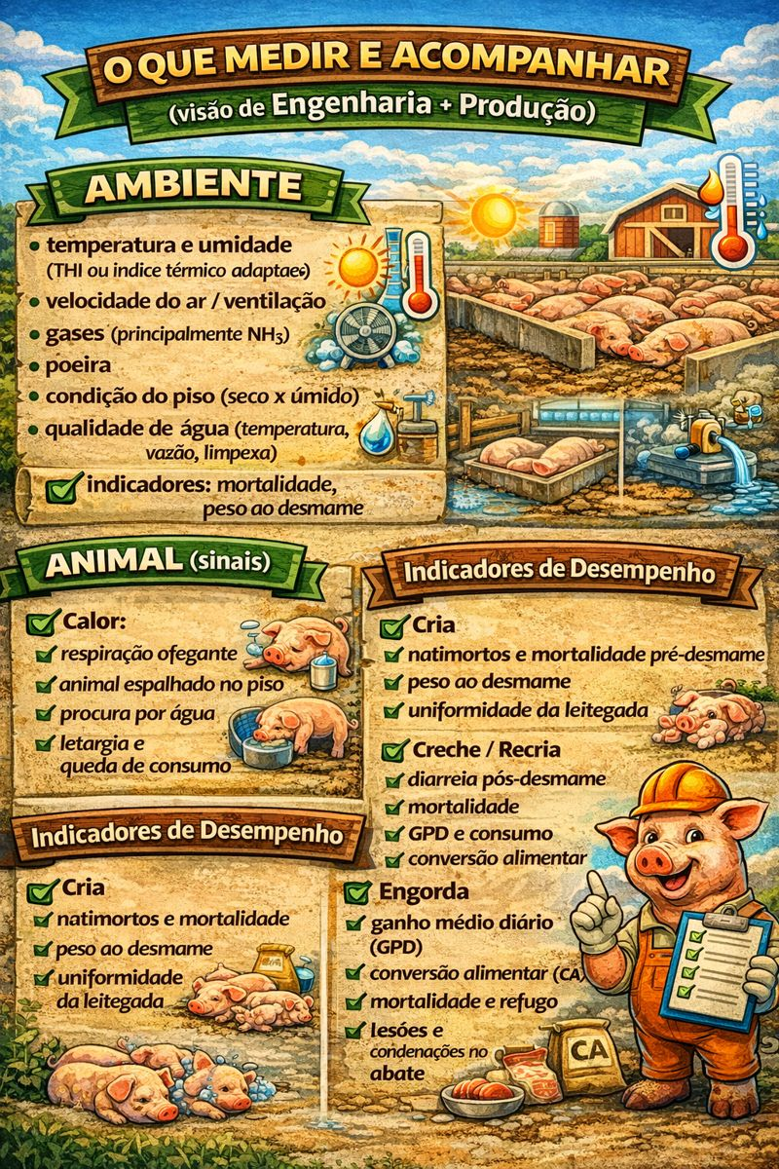
Ambiência Rural x Suínos cria recria engorda
10) O que medir e acompanhar → Indicadores de desempenho
Cria
natimortos e mortalidade pré-desmame;
peso ao desmame;
uniformidade da leitegada;
Engorda
ganho médio diário (GPD);
conversão alimentar (CA);
mortalidade e refugo;
lesões e condenações no abate.
Creche / Recria
diarreia pós-desmame;
Mortalidade;
GPD e consumo;
conversão alimentar.
Prof. Dr. Emmanuel Zullo Godinho
Disciplina: Construções Rurais

Slide 28


